Slide 1

Sleep Quality Prediction Using Fitbit Data
Fitbit 데이터를 활용한 수면의 질 예측
AI·빅데이터학과
20201461 김민서

Slide 2
Contents
Ⅰ. 서론
Ⅱ. 데이터
Ⅲ. 방법론
Ⅳ. 실험 및 결과
Ⅴ. 결론 및 향후연구

Slide 3
Ⅰ. 서론

Slide 4

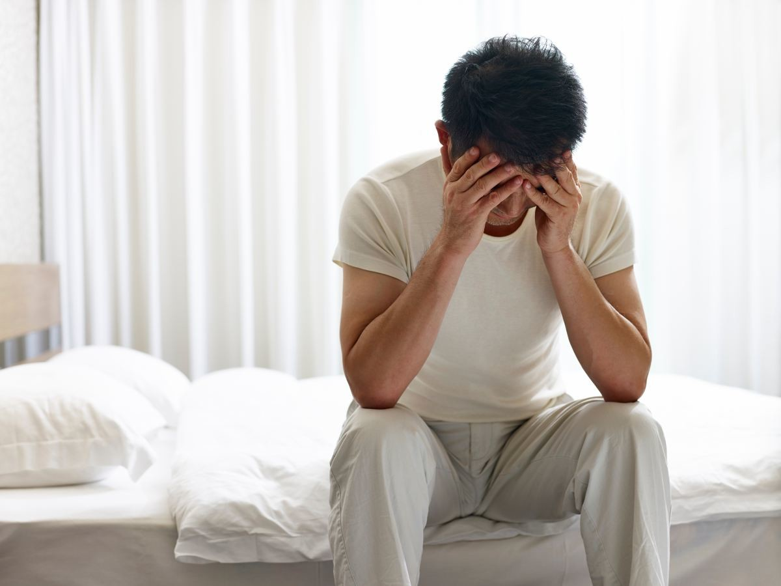
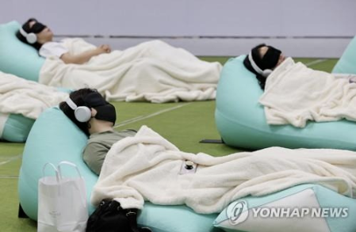
서론
위키트리 https://www.wikitree.co.kr/articles/989812
매일경제 https://www.mk.co.kr/news/it/11129601

Slide 5
서론
현대 사회에서 수면 부족과 불규칙한 수면 패턴으로 인한 다양한 건강 문제 발생
수면은 학습과 기억 능력뿐 아니라 육체적 건강, 치매와도 밀접한 관계
심혈관 질환, 당뇨병, 정신 건강 문제 등 질병 위험성 증가
＇더 나은 수면'
Fitbit 데이터를 활용하여 수면 패턴 분석 및 수면의 질 예측

Slide 6
Ⅱ. 데이터

Slide 7
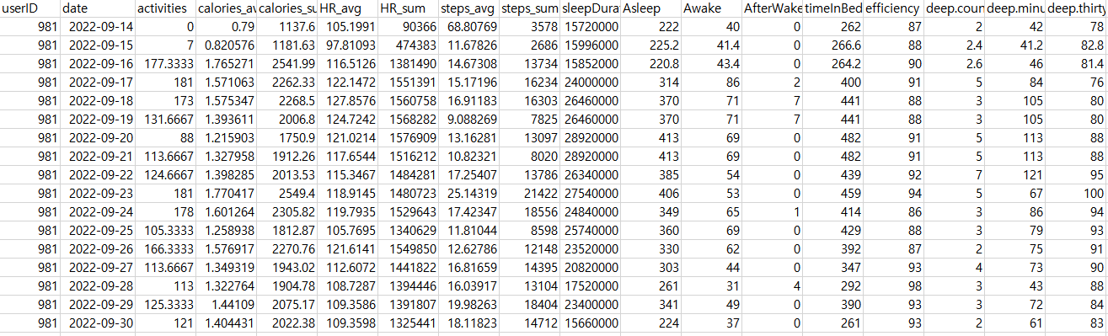
데이터
Fitbit data
데이터 개수 : 10,742개 -> 9,029개 (누락된 사용자 제거)
변수 개수 : 46개
누락된 사용자 (49명 -> 42명)
S004, S026, S082, S090, S503 : sleep 데이터가 수집되지 않음
S015, S049, S090 : exercise 데이터가 수집되지 않음

Slide 8
데이터
심박수 및 운동 관련 변수
수면단계 관련 변수
수면 관련 변수
변수 | 설명
calories_avg, calories_sum | 일별 평균, 총 칼로리 소모량
steps_avg, steps_sum | 일별 평균, 총 걸음 수
HR_avg, HR_sum | 하루 평균, 총 심박수
exercise_HR | 운동 중 평균 심박수
exercise_calories | 운동 중 칼로리 소모량
exercise_steps | 운동 중 걸은 걸음 수
sedentary | 비활동적인 시간(분)
lightly | 가벼운 운동한 시간
fairly | 중간 강도의 운동한 시간
very | 높은 강도의 운동한 시간
activities | 활동량
activityType | 운동 종류 (걷기, 골프 등)
activeDuration | 운동한 시간
peak | 최대 운동강도에서 운동한 시간
cardio | 중간 운동강도에서 운동한 시간
fat_burn | 약한 운동강도에서 운동한 시간
out_of_range | 움직임이 없는 시간
변수 | 설명
deep.count | 깊은 수면 횟수
deep.minutes | 깊은 수면 시간
deep.thirtyDayAvgMinutes | 30일간 평균 깊은 수면시간
wake.count | 수면 중 깬 횟수
wake.minutes | 깨어 있던 총 시간
wake.thirtyDayAvgMinutes | 30일간 평균 깨어난 시간
light.count | 가벼운 수면 횟수
light.minutes | 가벼운 수면 시간
light.thirtyDayAvgMinutes | 30일간 평균 가벼운 수면시간
rem.count | 렘 수면 횟수
rem.minutes | 렘 수면 시간
rem.thirtyDayAvgMinutes | 30일간 평균 REM 수면시간
변수 | 설명
sleepDuration | 일별 총 수면 시간
Asleep | 수면 중 잔 시간
Awake | 수면 중 깨어 있던 시간
AfterWakeup | 깬 후 침대에 머문 시간
timeInBed | 침대에서 총 머문 시간
efficiency | 수면의 효율성
overall_score | 수면의 질 점수
composition_score | 수면 구성 요소 점수
revitalization_score | 수면의 상쾌함 점수
duration_score | 수면 지속 시간 점수
resting_HR | 휴식 중 심박수
restlessness | 수면 중 뒤척임 정도

Slide 9
Ⅲ. 방법론

Slide 10
방법론
각 시점별로 현재(t)부터 7일 전(t-7)까지의 데이터를 포함한 시계열 예측 모델 설계
Time-series Cross-Validation과 Group Cross-Validation 검증 기법을 모델에 각각 적용하여 머신러닝 기반의 Random Forest, SVM 모델을 각 시점별로 학습
t시점에서는 수면 관련 변수 제거 후 학습
t-1시점 ~ t-7시점 에서는 각 해당 시점의 수면 관련 변수 포함하여 학습
딥러닝 기반의 LSTM 모델 학습 후 LSTM에 WaveBound 정규화 방식을 적용한 모델과 성능 비교

Slide 11
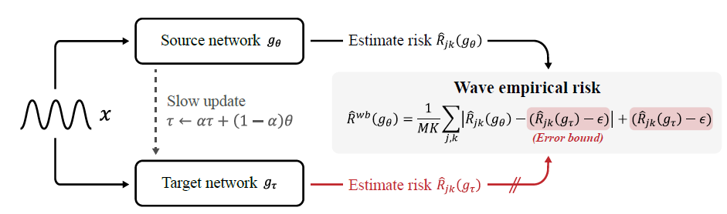
방법론
Source 네트워크는 주요 리스크를 추정하고, Target 네트워크는 천천히 업데이트되며 보조적으로 리스크를 추정하여 모델의 안정성을 높임
Target 네트워크는 Source 네트워크의 파라미터를 일부 반영하며 업데이트되어, 안정적인 변화가 이루어질 수 있도록 함
두 네트워크에서 추정한 리스크를 결합하여 Wave 경험적 리스크(empirical risk)를 계산하며, 이때 오류 경계(Error bound)를 포함하여 신뢰성 높은 리스크 추정을 제공함
Target 네트워크에서 계산된 오류 경계(Error bound) 는 리스크 추정의 불확실성을 줄여 모델의 안정성을 강화함

Slide 12
Ⅳ. 실험 및 결과

Slide 13
실험 및 결과
Model : RF, SVM, LSTM, LSTM+WaveBound
Train : Test = 7 : 3
Hyperparameter : 모두 기본값으로 설정하여 실험 진행
모델 성능 평가 : RMSE, MAE, MAPE, R-squared
검증 기법 : Time Series Cross-Validation(TSCV), Group Cross-Validation
Evaluation Metrics | Explanation
RMSE | 예측 오차의 크기를 측정하는 지표
MAE | 오차 크기의 평균을 나타내는 지표
MAPE | 예측이 실제 값에 비해 상대적으로 얼마나 차이가 나는지 비율
R-squared | 모델이 실제 데이터를 얼마나 잘 설명하는지 나타내는 비율

Slide 14
실험 및 결과
Random Forest
 | T | T-1 | T-2 | T-3 | T-4 | T-5 | T-6 | T-7
RMSE | 8.540 | 5.421 | 5.328 | 5.202 | 5.174 | 5.182 | 4.953 | 4.894
MAE | 6.437 | 3.805 | 3.804 | 3.770 | 3.783 | 3.761 | 3.419 | 3.391
MAPE | 8.963 | 5.288 | 5.245 | 5.191 | 5.196 | 5.200 | 4.718 | 4.651
R-squared | -0.412 | 0.400 | 0.397 | 0.429 | 0.440 | 0.450 | 0.494 | 0.496
TSCV
 | T | T-1 | T-2 | T-3 | T-4 | T-5 | T-6 | T-7
RMSE | 9.300 | 5.230 | 5.247 | 5.207 | 5.047 | 4.879 | 4.899 | 4.760
MAE | 7.490 | 3.522 | 3.583 | 3.634 | 3.503 | 3.195 | 3.258 | 3.076
MAPE | 10.477 | 4.916 | 4.981 | 5.051 | 4.870 | 4.472 | 4.563 | 4.305
R-squared | -0.398 | 0.547 | 0.526 | 0.547 | 0.580 | 0.606 | 0.604 | 0.625
Group
CV
TSCV : 성능이 점점 높아지다가 t-7 시점에서 가장 우수한 성능을 보임
Group CV : 성능이 대체로 높아지며 t-7 시점에서 가장 우수한 성능을 보임

Slide 15
실험 및 결과
SVM
 | T | T-1 | T-2 | T-3 | T-4 | T-5 | T-6 | T-7
RMSE | 8.105 | 7.034 | 7.101 | 7.105 | 7.158 | 7.142 | 7.155 | 7.146
MAE | 6.248 | 5.641 | 5.745 | 5.752 | 5.790 | 5.786 | 5.800 | 5.805
MAPE | 8.930 | 7.871 | 7.998 | 8.012 | 8.061 | 8.059 | 8.076 | 8.080
R-squared | -0.185 | 0.018 | -0.026 | -0.033 | -0.058 | -0.050 | -0.057 | -0.055
TSCV
 | T | T-1 | T-2 | T-3 | T-4 | T-5 | T-6 | T-7
RMSE | 8.311 | 7.199 | 7.155 | 7.136 | 7.148 | 7.144 | 7.154 | 7.134
MAE | 6.420 | 5.677 | 5.694 | 5.699 | 5.708 | 5.715 | 5.726 | 5.723
MAPE | 9.280 | 7.979 | 7.995 | 8.000 | 8.016 | 8.026 | 8.043 | 8.038
R-squared | -0.079 | 0.165 | 0.174 | 0.178 | 0.175 | 0.175 | 0.172 | 0.177
Group
CV
TSCV : t-1 시점에서 가장 우수한 성능을 보임
Group CV : t-7 시점에서 가장 우수한 성능을 보임

Slide 16
실험 및 결과
Random Forest와 SVM 모델 성능 비교
T-7 | RF-TSCV | RF-GCV | SVM-TSCV | SVM-GCV
RMSE | 4.894 | 4.760 | 7.146 | 7.134
MAE | 3.391 | 3.076 | 5.805 | 5.723
MAPE | 4.651 | 4.305 | 8.080 | 8.038
R-squared | 0.496 | 0.625 | -0.055 | 0.177
Random Forest 모델에 Group Cross-Validation 을 적용하였을 때 가장 높은 성능을 보임
Random Forest 모델이 SVM 모델에 비해 성능이 우수함

Slide 17
실험 및 결과
 | T | T-1 | T-2 | T-3 | T-4 | T-5 | T-6 | T-7
RMSE | 8.922 | 4.954 | 5.173 | 4.993 | 5.130 | 5.483 | 5.422 | 5.189
MAE | 6.854 | 3.248 | 3.592 | 3.459 | 3.566 | 4.091 | 3.879 | 3.563
MAPE | 9.960 | 13.120 | 13.288 | 13.176 | 12.724 | 13.280 | 13.251 | 12.767
R2 | -0.001 | 0.692 | 0.664 | 0.687 | 0.669 | 0.622 | 0.631 | 0.662
LSTM
 | T | T-1 | T-2 | T-3 | T-4 | T-5 | T-6 | T-7
RMSE | 8.922 | 5.075 | 5.048 | 5.044 | 5.306 | 5.296 | 5.212 | 5.336
MAE | 6.848 | 3.447 | 3.508 | 3.532 | 3.912 | 3.707 | 3.649 | 3.877
MAPE | 9.955 | 13.440 | 13.225 | 12.771 | 13.215 | 13.122 | 13.118 | 12.999
R2 | -0.002 | 0.676 | 0.680 | 0.680 | 0.646 | 0.648 | 0.659 | 0.642
LSTM + Wavebound
LSTM은 t-1시점, WaveBound를 적용한 모델은 t-3시점이 가장 우수한 성능을 보임
두 모델을 비교해보았을 때, 성능이 전반적으로 비슷함

Slide 18
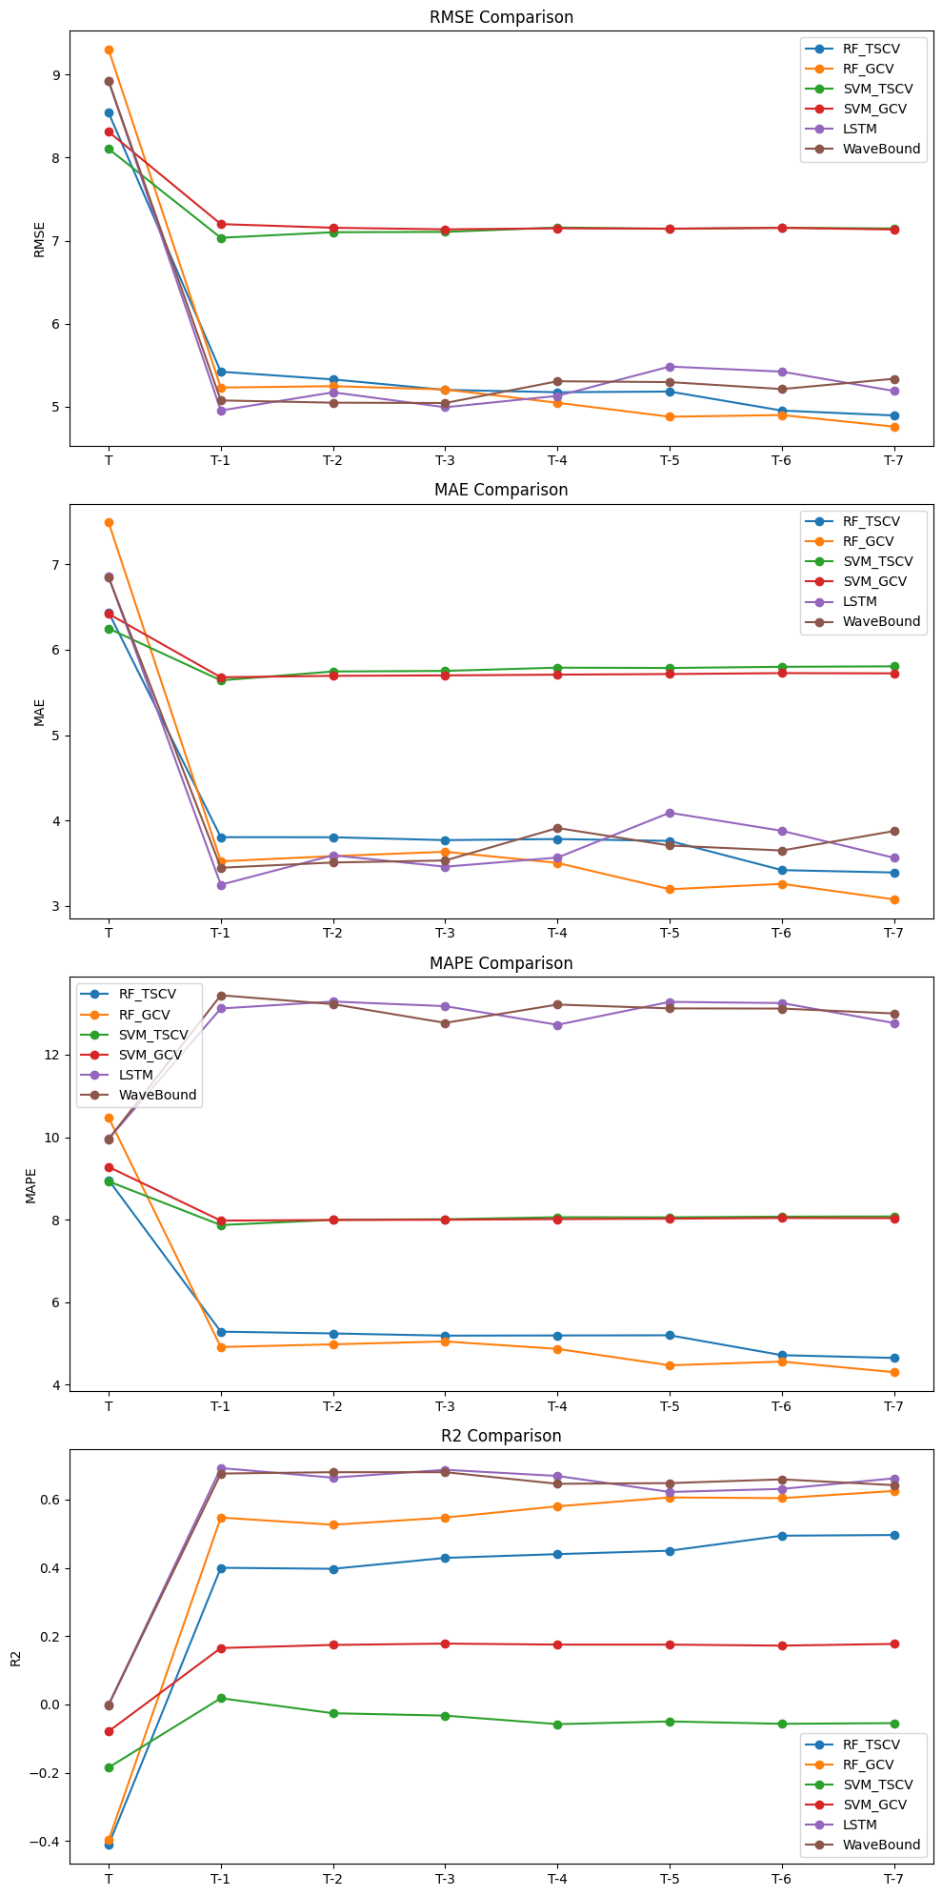
실험 및 결과
RMSE
MAE
MAPE
R-squared
18

Slide 19
Ⅴ. 결론 및 향후 연구

Slide 20
결론 및 향후 연구
결론
Random Forest는 TSCV와 Group CV 의 기법 모두 t-7 시점에서 가장 우수한 성능을 보임
SVM 모델의 TSCV은 t-1 시점에서 가장 높은 성능을 보였으며, Group CV 은 t-7 시점에서 가장 높은 성능을 보임
Random Forest가 SVM 모델에 비해 더 우수한 성능을 보임
LSTM와 WaveBound를 적용한 LSTM 모델을 비교해보았을 때, WaveBound가 장점이 있지만 fitbit 데이터와 같은 특정 유형의 시계열 데이터에서는 성능이 큰 차이가 없음
향후 연구
이 외의 다양한 시계열 모델을 적용하여 Wavebound와 함께 분석해보고자 함
Fitbit 데이터 외에도 다양한 생체 신호 데이터를 추가적으로 통합하여 분석하고자 함
수면의 온도, 몸의 체온 등을 추가적으로 측정하여 수면 리듬에 따라 온도를 조절하여 수면의 질 개선

Slide 21
comment

Slide 22
comment
1. 데이터 및 변수 다양성 확대
데이터가 제한적이라 다른 환경적 요인이나 생체 신호 데이터를 통합하는 데 어려움이 있음
심박수 및 요일 관련 변수 8개 추가
HR_min : 최저 심박수
HR_max : 최고 심박수
HR_sd : 심박수 표준편차
day_of_week : 요일
RR : 심장 박동 간의 시간 간격 – 밀리초 단위(60,000/심박수)
SDNN : 모든 RR 간격의 표준 편차
RMSSD : 연속된 RR 간격의 차이 제곱 평균의 제곱근
pNN50 : 연속된 RR 간격의 차이가 50ms 이상인 경우의 개수를 전체 RR 간격 수로 나눈 비율

Slide 23
실험 및 결과
2. 모델 성능 검증 및 개선 (Random Forest)
 | T | T-1 | T-2 | T-3 | T-4 | T-5 | T-6 | T-7
RMSE | 4.887 | 5.561 | 5.344 | 5.296 | 5.145 | 5.207 | 5.000 | 5.002
MAPE | 4.560 | 5.458 | 5.264 | 5.270 | 5.042 | 5.065 | 4.788 | 4.860
R-squared | 0.490 | 0.348 | 0.388 | 0.380 | 0.433 | 0.421 | 0.462 | 0.455
TSCV
 | T | T-1 | T-2 | T-3 | T-4 | T-5 | T-6 | T-7
RMSE | 5.244 | 5.206 | 5.126 | 5.086 | 5.058 | 4.996 | 4.849 | 4.803
MAPE | 4.994 | 4.881 | 4.928 | 4.886 | 4.797 | 4.655 | 4.398 | 4.320
R-squared | 0.555 | 0.560 | 0.559 | 0.565 | 0.573 | 0.588 | 0.614 | 0.621
Group
CV

Slide 24
comment
2. 모델 성능 검증 및 개선
파라미터 | 이전 코드 | 현재 코드 | 변경 사항 요약
LSTM 레이어 | 단방향 LSTM(64, 64) | Bidirectional LSTM(128, 64) | Bidirectional 추가, LSTM 유닛 수 증가
Dropout | 0.2 | 0.3 | 드롭아웃 비율 증가
Dense 레이어 | 1 유닛 (출력층만 사용) | 64 유닛 (relu 활성화 함수) | Dense 레이어에 추가 유닛과 활성화 함수 적용.
에포크 수 | 고정 100 | 최대 200 (+ EarlyStopping) | EarlyStopping 추가로 학습 최적화
배치 크기 | 32 | 16 | 배치 크기 감소로 세밀한 학습 유도

Slide 25
comment
2. 모델 성능 검증 및 개선
 | T | T-1 | T-2 | T-3 | T-4 | T-5 | T-6 | T-7
RMSE | 8.922 | 4.954 | 5.173 | 4.993 | 5.130 | 5.483 | 5.422 | 5.189
MAE | 6.854 | 3.248 | 3.592 | 3.459 | 3.566 | 4.091 | 3.879 | 3.563
MAPE | 9.960 | 13.120 | 13.288 | 13.176 | 12.724 | 13.280 | 13.251 | 12.767
R2 | -0.001 | 0.692 | 0.664 | 0.687 | 0.669 | 0.622 | 0.631 | 0.662
LSTM
 | T | T-1 | T-2 | T-3 | T-4 | T-5 | T-6 | T-7
RMSE | 8.020 | 4.852 | 4.948 | 4.860 | 4.835 | 4.835 | 4.869 | 4.835
MAE | 5.672 | 3.005 | 3.169 | 3.182 | 3.155 | 3.104 | 3.236 | 3.277
MAPE | 10.764 | 12.790 | 12.859 | 12.413 | 12.741 | 12.600 | 12.422 | 12.479
R2 | 0.192 | 0.704 | 0.692 | 0.703 | 0.706 | 0.706 | 0.702 | 0.706
하이퍼파라미터 수정
하이퍼파라미터를 수정함으로써 성능이 전보다 개선됨

Slide 26
comment
3. 수면의 질 예측 결과의 활용 방안 및 실생활 적용 방안
예측된 수면 점수를 기반으로 사용자가 목표를 설정하고, "수면 점수를 10점 올리려면 30분 더 자야 한다"는 식의 구체적인 개선 방향을 제시
수면 점수에 영향을 미치는 요인을 분석해 개인 맞춤형 수면 플랜과 조언을 제공
지속적인 모니터링을 통해 이상 패턴을 감지하고 경고 알림을 제공
데이터 기반으로 수면 환경 개선에 도움을 줄 수 있는 제품(베개, 조명 등)을 추천
수면 데이터와 체중 관리, 운동 성과를 연계해 건강 목표를 달성할 수 있도록 지원
구체적인 피드백과 긍정적인 메시지를 통해 사용자에게 동기를 부여하고 지속적인 개선을 장려

Slide 27
감사합니다.

